Slide 1


踔厉奋发，笃行不怠
——四语教研组总结
2022.6.29

Slide 2
时光流逝，一学年匆匆而过，我带着四语组的同伴们，在这一学期里有着很多故事，请听一听我们四语教研组的那些事儿……

Slide 3
目录
壹
四语有活力
贰
四语重日常
叁
四语有担当
肆
四语有魔力

Slide 4
壹
四语有活力

Slide 5
贰
四语重日常

Slide 6
（一）一场“树下“邂逅——推门课的故事
在这场邂逅中，每个人都可能是邂逅者，日常重研讨、扎实有推进，邂逅的故事才能“浪漫”展开。

Slide 7

（二）习惯培养有方法——班级分享有妙招
在学生学习成绩与学习习惯这方面，我们四语组的一些班级也很有自己的经验，瞧，姜兰凤、黄美萍老师就是从以下方面入手，值得我们一起学习。
课前：
1、明确预习要求
2、提前通知讲评时间
3、提前布置听写任务
4、有效分配早读时间

Slide 8
（二）习惯培养有方法——班级分享有妙招
在学生学习成绩与学习习惯这方面，我们四语组的一些班级也很有自己的经验，瞧，姜兰凤、黄美萍老师就是从以下方面入手，值得我们一起学习。
课堂：
1、做好课前积累
2、检查预习情况
3、保证课堂听讲效率
4、调动课堂参与度

Slide 9
（二）习惯培养有方法——班级分享有妙招
在学生学习成绩与学习习惯这方面，我们四语组的一些班级也很有自己的经验，瞧，姜兰凤、黄美萍老师就是从以下方面入手，值得我们一起学习。
课后：
1、重视课堂作业，提高作业效率
2、注重日常听写、默写
3、成立小组，互助学习
4、“师徒结对”，帮助学习

Slide 10
叁
四语有担当

Slide 11
（一）临时课表
四语的小伙伴们团结有担当。本学年有几位老师病假、产假，在学校的商量下，吴轲、贺维娜、潘虹老师拥有了一周15节语文课的课表，她们在做班主任的同时，还要顶替两个班级的语文教学，于她们而言，这无疑是巨大的课程量。面对这样的决定，她们坦然接受，在四年级其他老师的配合下，两周两个班级的语文课也能够有条不紊地推进。

Slide 12
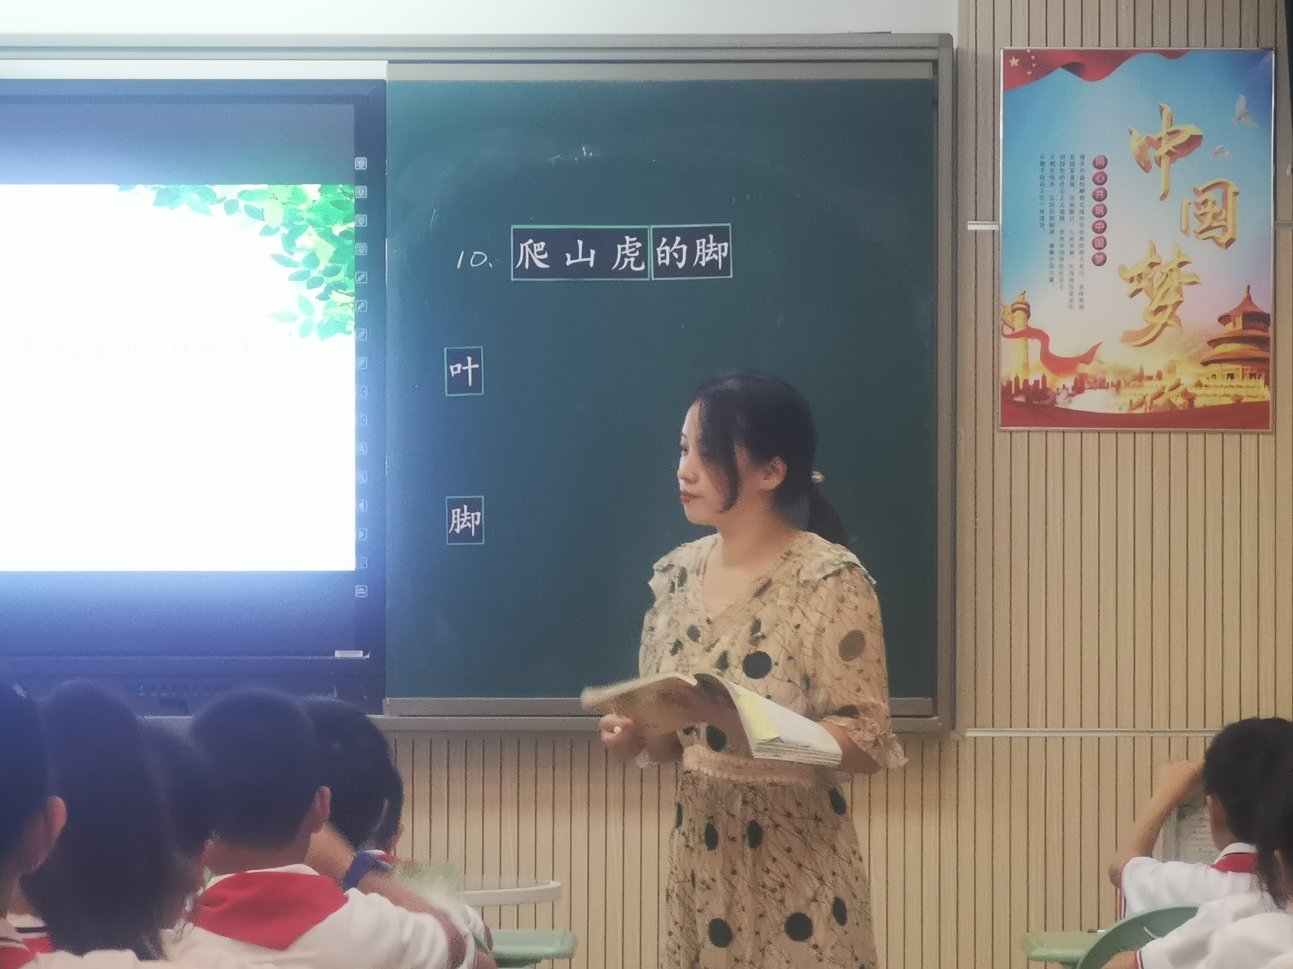
（二）突如其来的教师节“礼物”
忙碌的开学工作，年级组长
和教研组长已分身乏术，潘虹老师
和我都在忙碌分配各项开学工作的同时，也接到了9月10日临时承担校级研讨课的通知。在学科主任郑飞老师的帮助下，我们用了三天的时间进行课堂研讨、教学的修改，一直到开课的上午时段，两份教案仍在修改阶段，但是四语的两位老师顶住压力，在教师节这天，圆满完成研讨课的执教，实属不易。

Slide 13
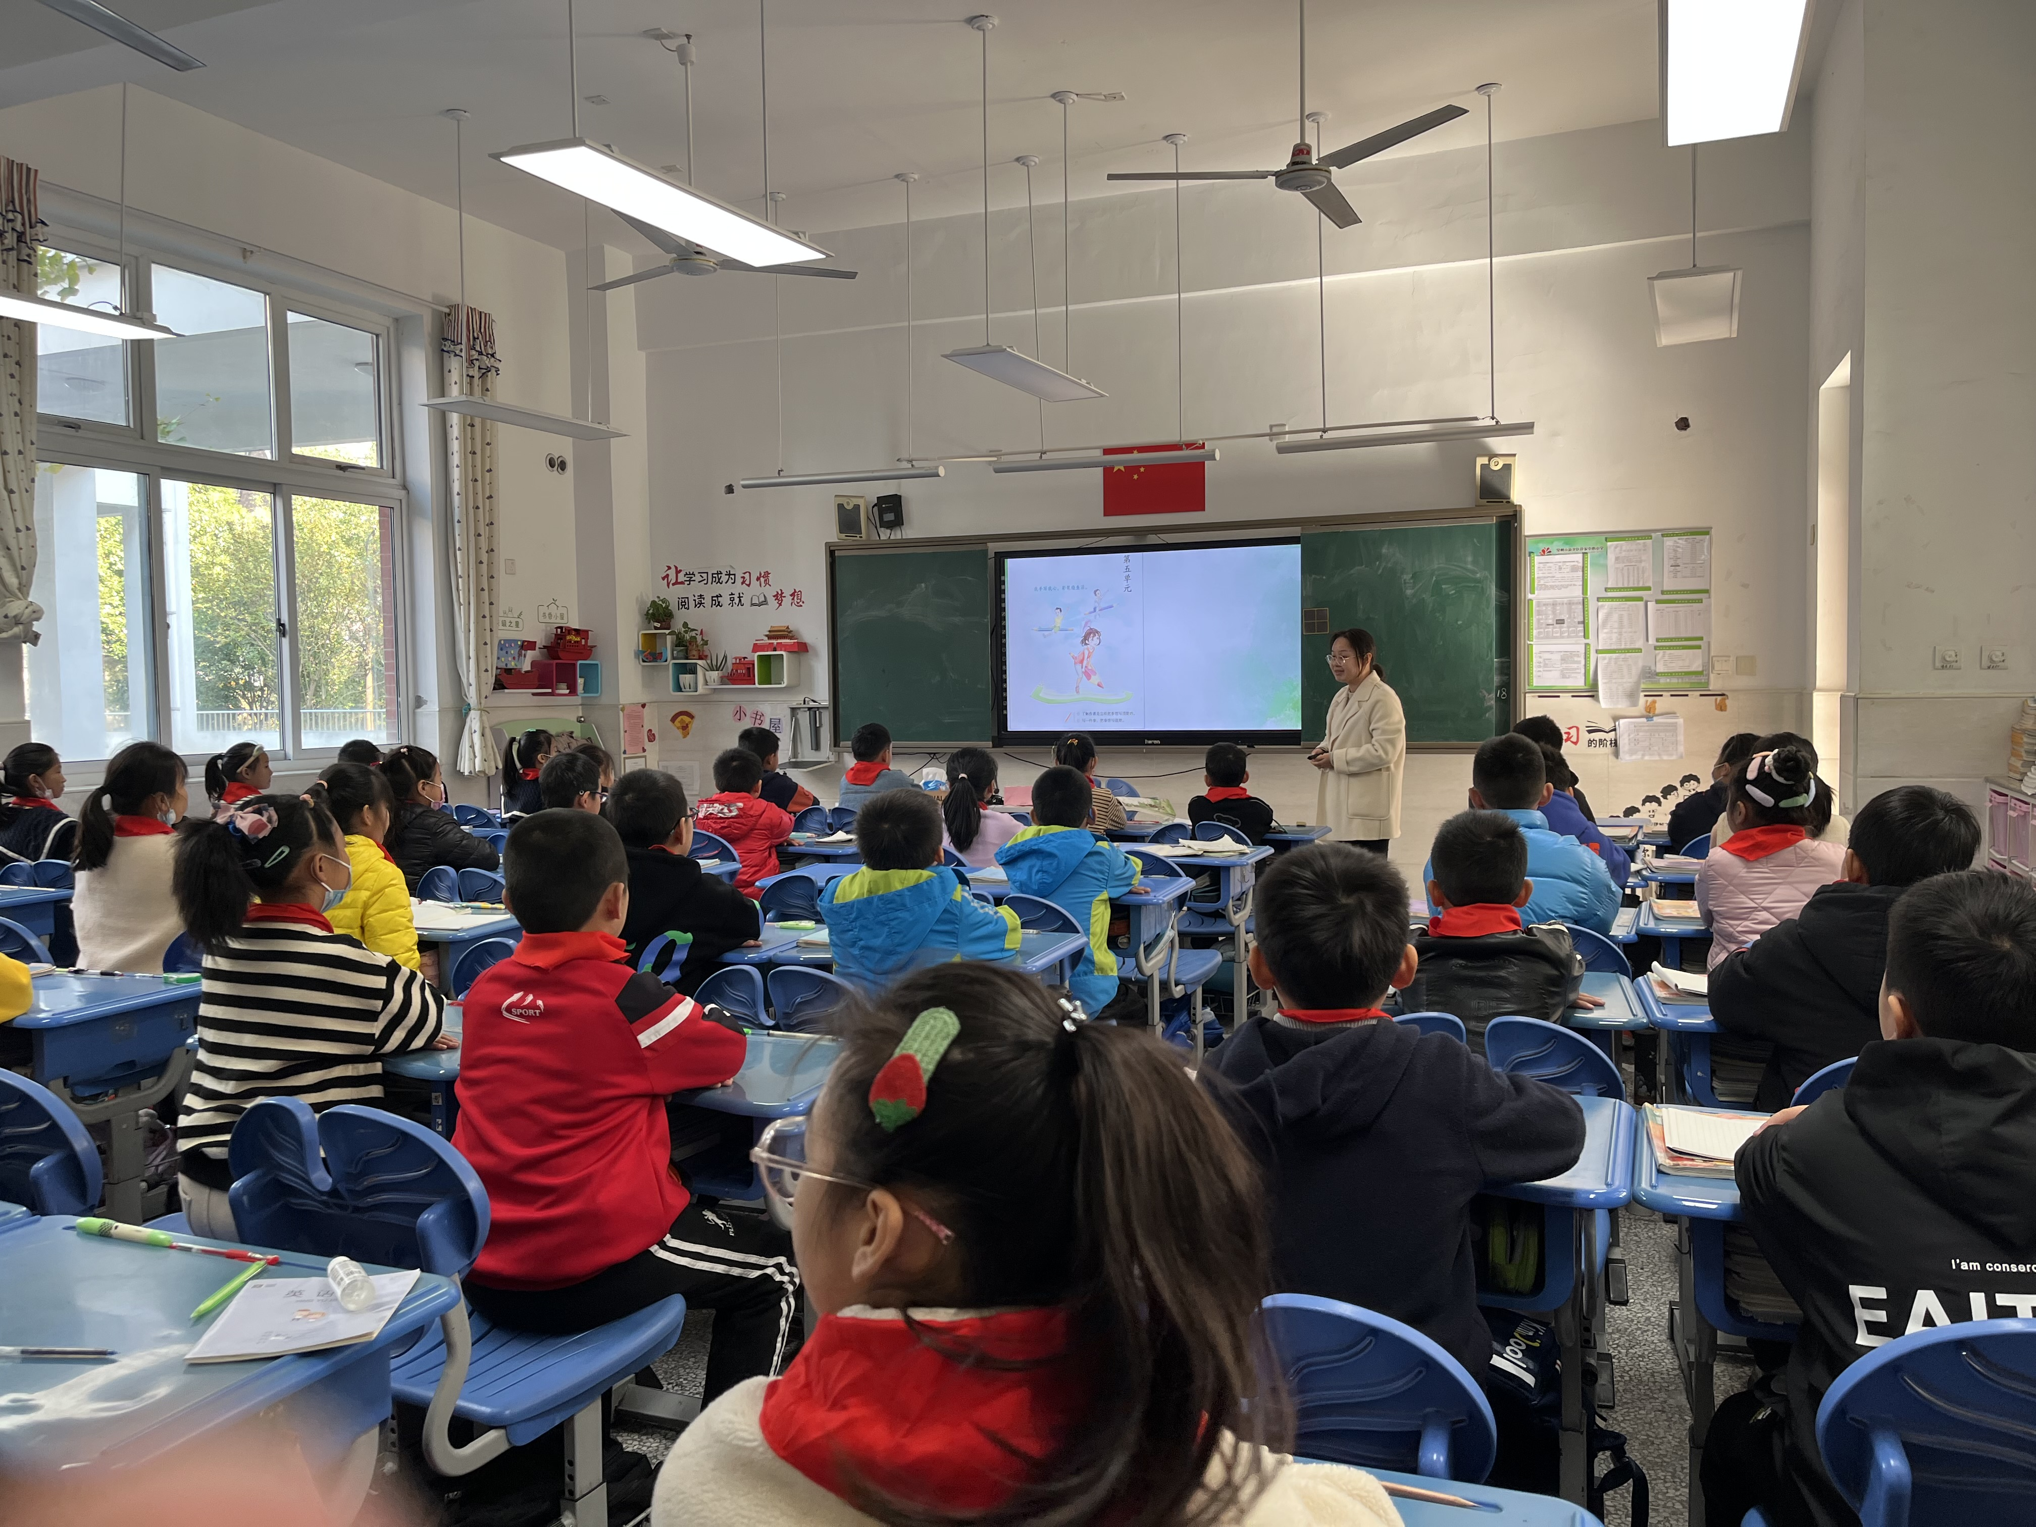
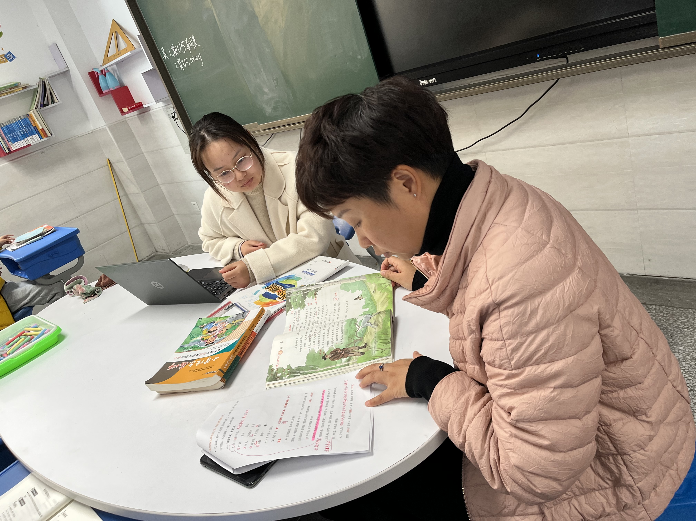
（三）突如其来的区级课
如果说，开学的教师节礼物充满挑战，那么区级课的“突袭”也充满惊喜。在牵手活动的区级展示里，吴宏露老师在上完校级班队研讨课、被“春天的树”推门听课后，又迎来了区级课的挑战。在此期间，她虚心学习、不断试上，利用节假日与教研组长、学科主任一起研究探讨《麻雀》一课。在这过程中，她一次次推翻原有设计、一次次迎接课堂研讨中带来的新的想法冲击，在这样的过程中，我们的区级课，也得到了好评。

Slide 14
（三）突如其来的督导课
本学期，我们迎来了区督导，四语组老师全员卷入，试上、研讨、修改，再试上、再研讨、再试上……吴轲、吴宏露老师一遍遍试上，发现困难和问题；在李文琴、陈素云等资深教师的指导下，我们逐渐清晰了落实教学设计的路径；最后潘虹和王倩倩老师在督导当天分别执教《母鸡》和《白鹅》，受到听课老师好评。

Slide 15
（四）四语在成长
（1）一份用心，一番精彩。
（2）一次思考，一处生长。
（3）一年结对，一路同行。

Slide 16
肆
四语有魔力

Slide 17
每两周一次的组内教研在组长的组织下围绕着教材解读、作业设计、课堂打磨，有条不紊地进行着。课堂打磨扎实有效，而教材解读和作业设计却彰显了薛小教研组独特的智慧。
1.教材解读细致到位。
2.作业设计独具匠心。
双减背景下，提高课堂教学质量和优化作业设计显得尤为重要，四年级语文教研组能紧紧围绕这两项工作展开教研，显现了小教研，大乾坤。

Slide 18
这学年，四语组的老师们共承办1次校级大组教研活动，执教2节校级语文研讨课、1节阅读课、1节朗读课、7节区级公开课、1节市级公开课，承办1次区级讲座，1人晋升一级教师、1人获得常州市教学能手称号。这些是四语的缩影，我们17个人，在慢慢讲述四语的故事，没有惊天动地，却总在细节处温暖同伴。也许还有很多需要改进之处，相信我们这群人，会有自己的方式，继续将四语的故事，娓娓道来！

Slide 19
THE END
谢谢

